Slide 1

Appium入门简介
测试部：于建文

Slide 2
01
DEMO
02
Appium优势及工作原理
03
Appium安装以及环境配置
04
Appium Desired Capabilities配置
05
定位

Slide 3
DEMO

Slide 4
Appium优势及工作原理
跨设备：IOS、Android
跨语言：Java、python、php、nodejs etc.
跨APP：可以在多个app之间交互
跨平台：OSX，Windows、Linux
不依赖源代码
不限制测试框架和平台

Slide 5
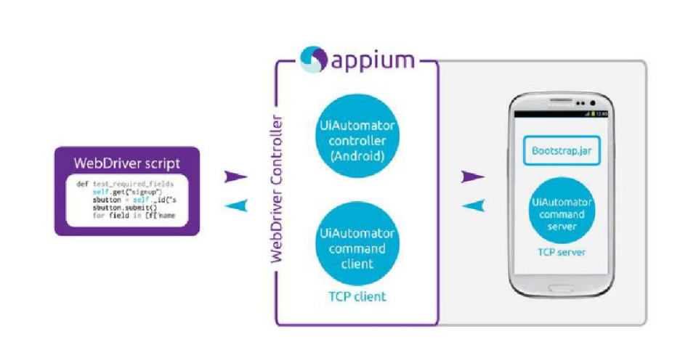
Appium优势及工作原理
Appium基于webdriver协议，利用bootstrap调用google的UIAutomator命令实现app自动化（即电脑client运行脚本，调用webdriver接口，appium server接到client命令，其将这些命令转换为UIAutomator可以识别的命令，UIAutomator来执行自动化操作）。

Slide 6
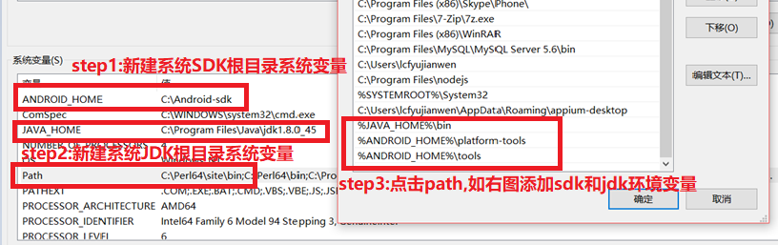
Appium安装以及环境配置
安装Node.js(配置环境变量）
安装appium desktop（http://appium.io/）
安装Android SDK + JDK(配置环境变量）
adb可用（终端在开发者模式打开调试）

Slide 7
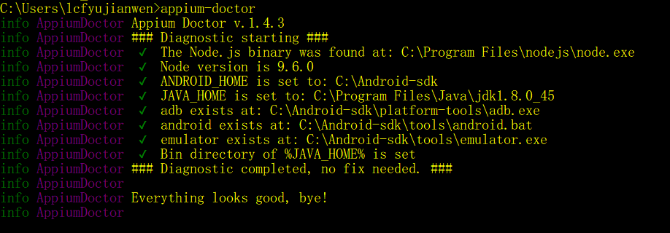
Appium安装以及环境配置

Slide 8
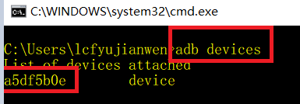
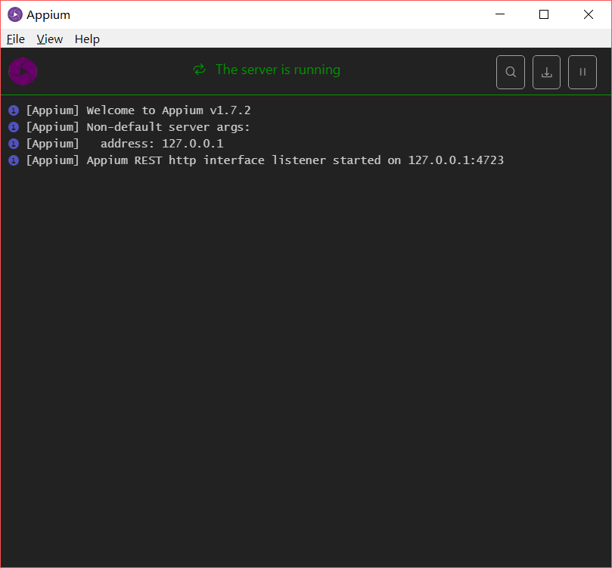
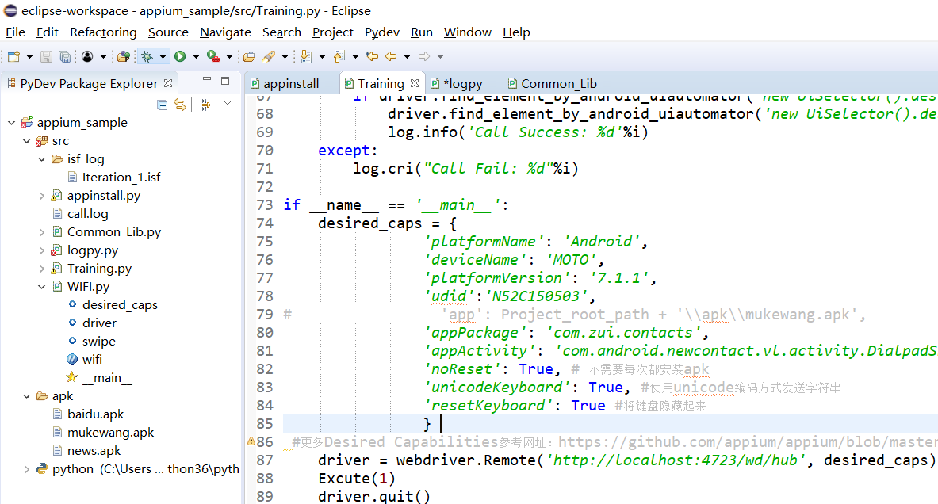
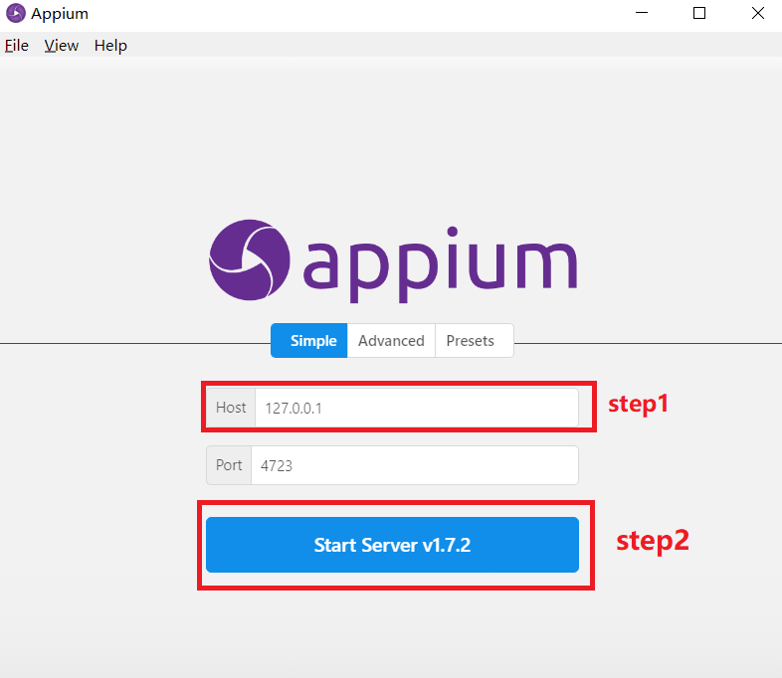
开启自动化之旅
手机（adb可用） + Eclipse(脚本编写、执行等） + 电脑（已安装Appium）

Slide 9
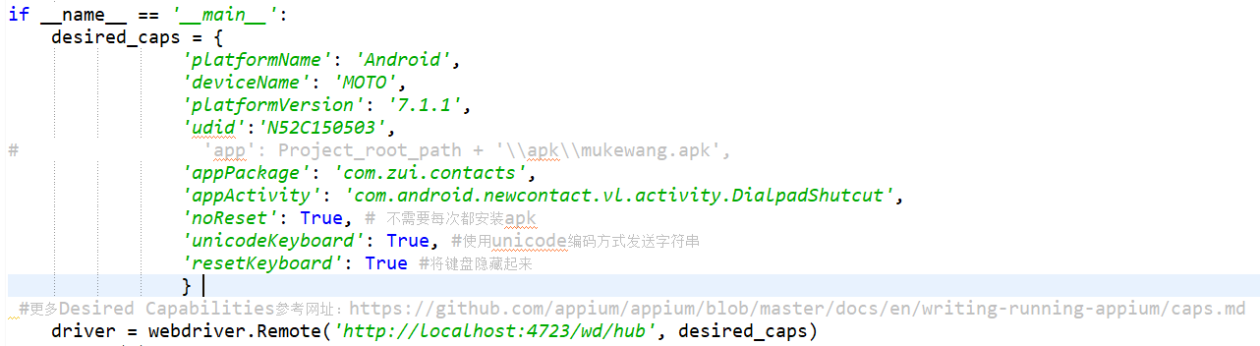
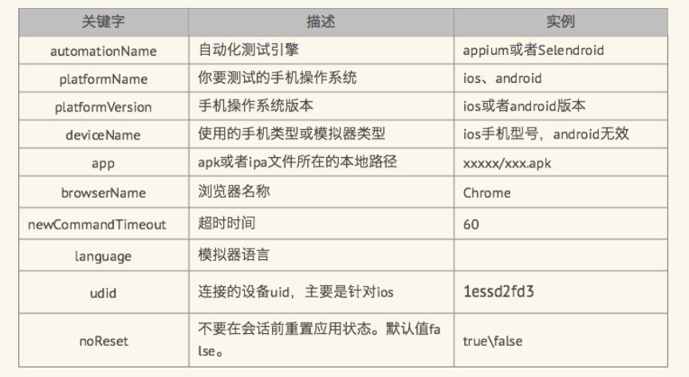
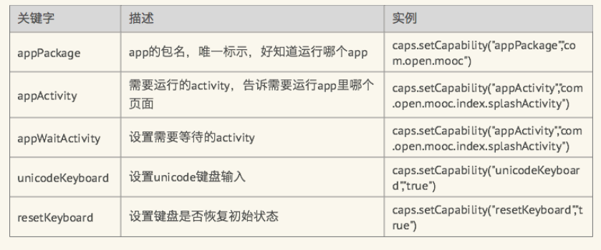
Appium Desired Capabilities配置

Slide 10
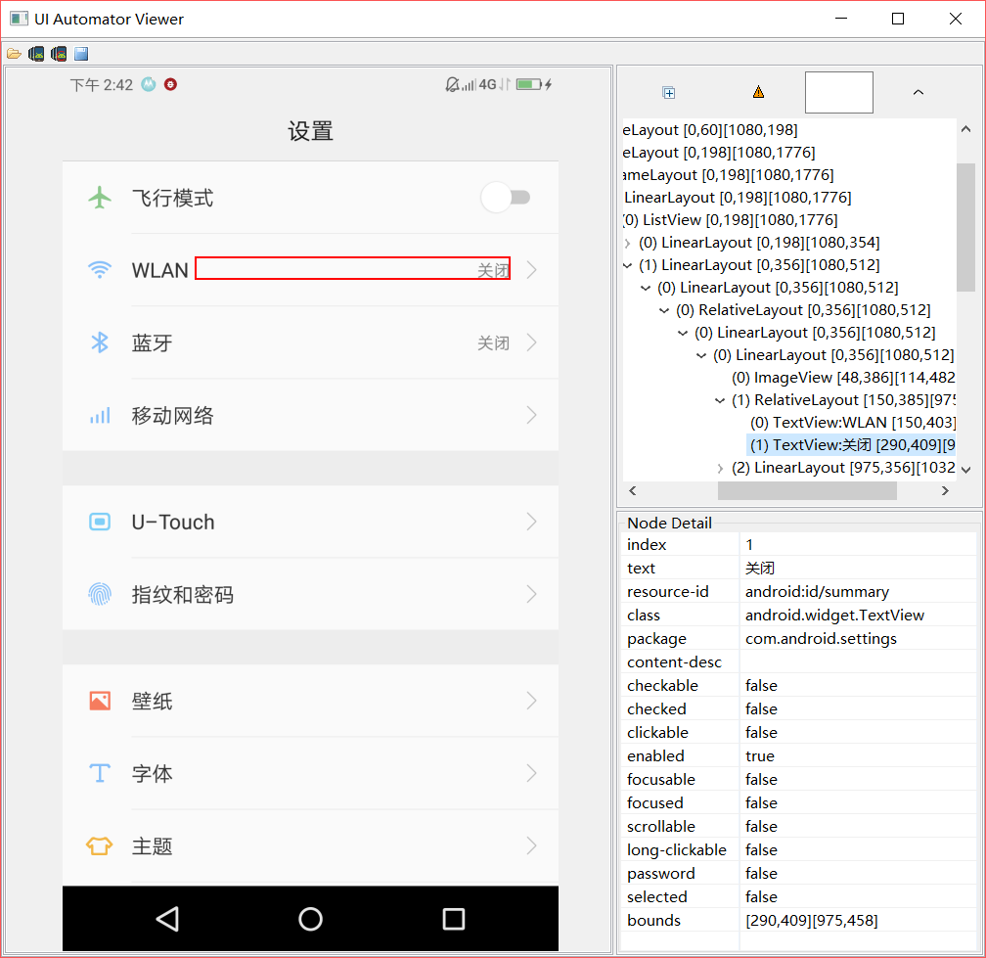
定 位
ID(resource-id)
ClassName
Xpath
UIAutomator定位(终极定位，官方推荐）
... …

Slide 11
剩下的就去baidu，就去请教，就去学习python吧

Slide 12
THANK YOU !
感谢聆听

